Slide 1
tutorial for git

Slide 2
Git 简介
Git，中文名“分布式版本控制系统”
主要用途：
（1）记录修改更新等操作；
（2）团队协同开发；
特点：
（1）分布式控制，无中央服务器，每个主机都会保留完整的文件副本，类似“区块链”? :)
（2）可以离线工作，等网络可用时再同步修改

Slide 3
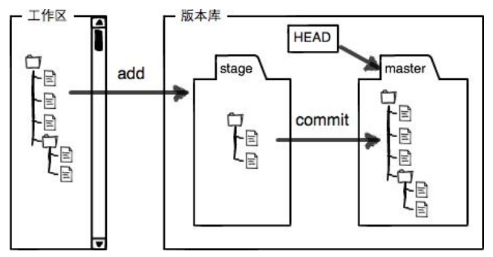
系统运行框架
指定文件夹为git仓库，该仓库包含的所有元素都存在于该文件夹中
仓库中分为工作区、缓存区和分支三部分，用户实际可见的是工作区和当前分支的所有文件
分支是仓库实际存储记录的核心，一个Git仓库可以有多个分支，可以独立也可以合并
仓库文件夹中默认有个.git文件夹对用户隐藏
.git文件中包含了当前仓库的版本库（缓存区和分支）和控制文件（用户主目录下的.gitconfig文件是控制本机所有仓库的控制文件）

Slide 4
创建Git仓库
配置全局的git用户名和邮箱地址：
$ git config --global user.name "Your Name"
$ git config --global user.email "email@example.com"
选择一个希望作为git仓库的文件夹，进入该文件夹并输入以下命令：
$ git init
创建成功就可以在该目录下找到.git文件夹

Slide 5
文件的操作
git文件操作是在仓库文件夹的工作区中进行的
当有任何对文件的修改、添加、删除后，需要通过以下两步命令使本次修改生效：
$ git add 文件名 //对每个被修改的文件都需要调用一次该命令，以将本次修改从工作区放入缓存区
$ git commit -m "对本次修改的注释" //将缓存区中的所有修改提交至当前分支
工作区和缓存区与分支无绑定关系，即运行commit命令时当前分支是谁就移入谁（删除操作在提交给分支之前不可以转换分支）

Slide 6
撤销操作
丢弃当前工作区文件的修改：
$ git checkout -- 文件名 //如果缓存区有上次还未提交给分支的修改，就将该文件恢复至缓存区的版本，若缓存区无该文件的修改则恢复至当前分支上该文件最后一次此改后的版本
丢弃当前缓存区的修改：
$ git reset HEAD 文件名
丢弃当前分支上的修改：
$ git reset --hard HEAD^^ //丢弃前两次修改
$ git reset --hard HEAD～n //丢弃前n次修改
$ git reset --hard commit_id

Slide 7
查询操作
查看git的用户和配置信息：
$ git config [--global] -l
查看当前修改的状态：
$ git status
查看当前分支的修改日志：
$ git [--graph] log
查看之前所有的提交操作：
$ git reflog
查看工作区和当前分支上某文件的区别：
$ git diff HEAD -- 文件名

Slide 8
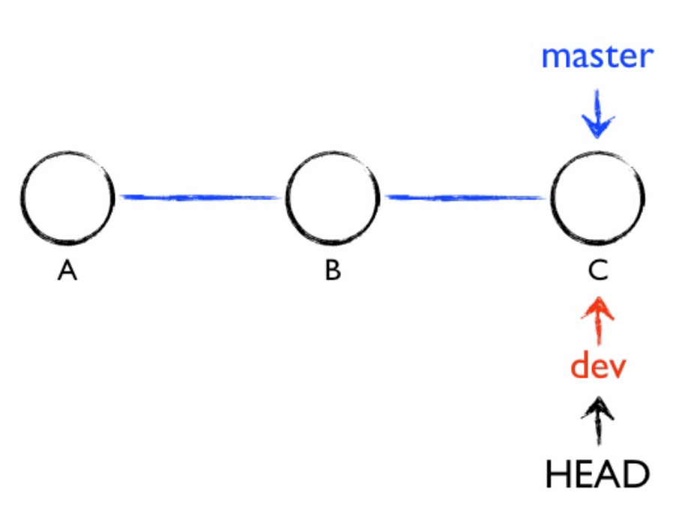
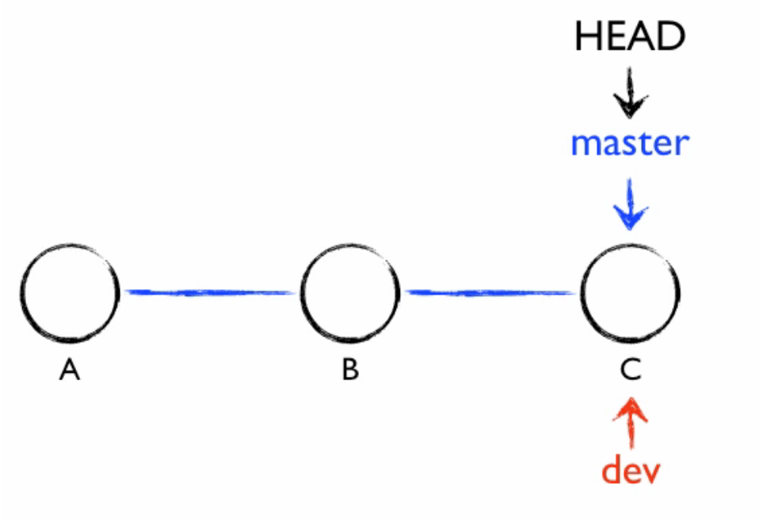
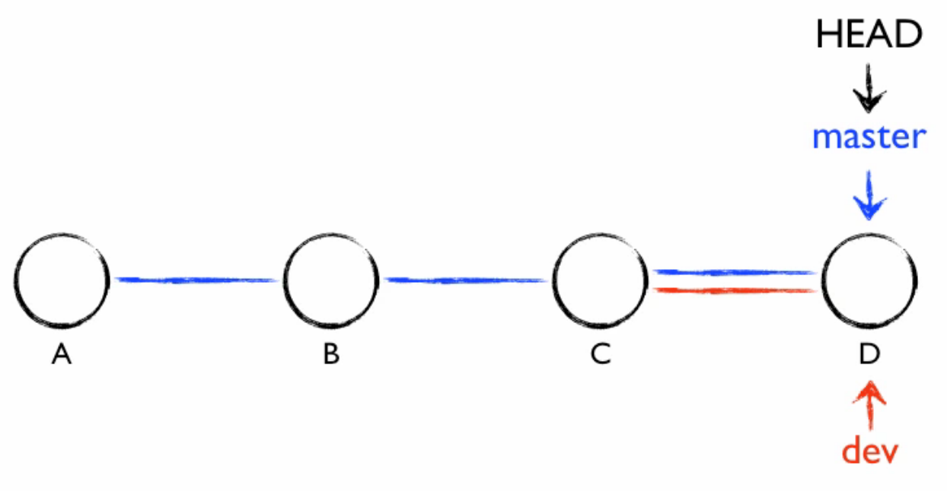
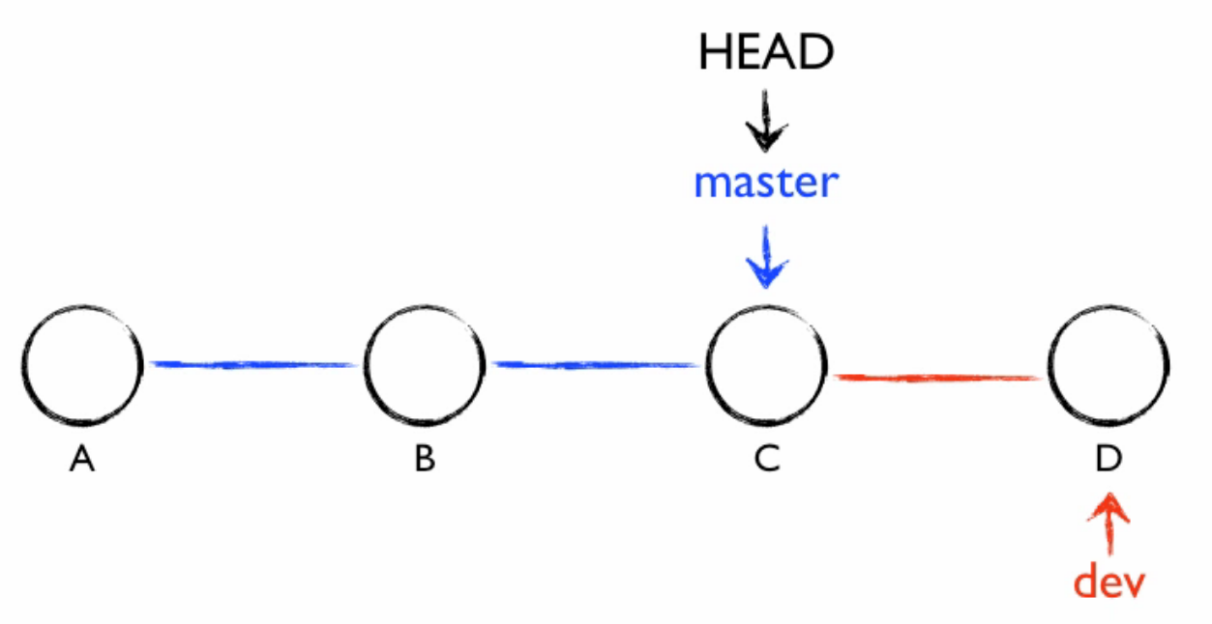
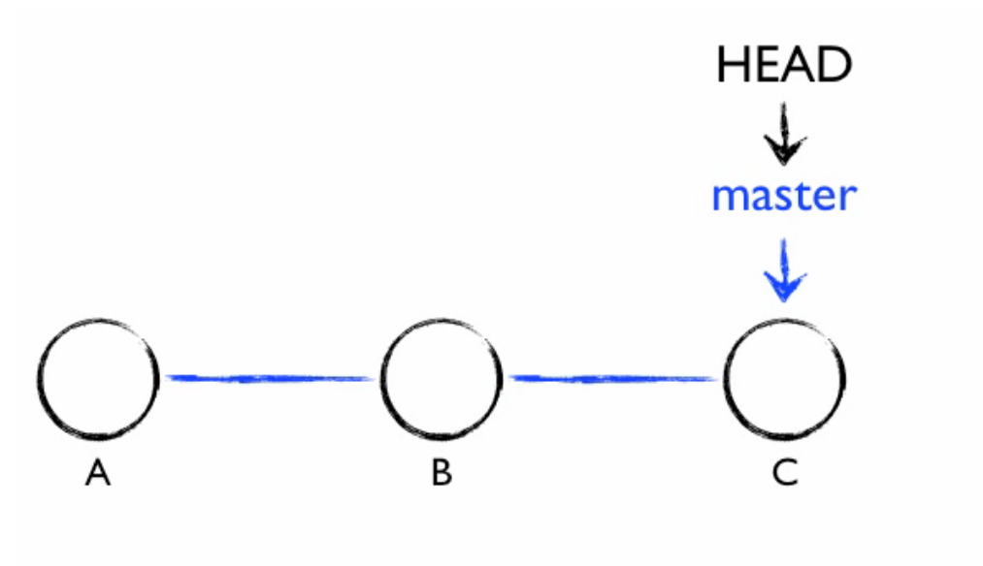
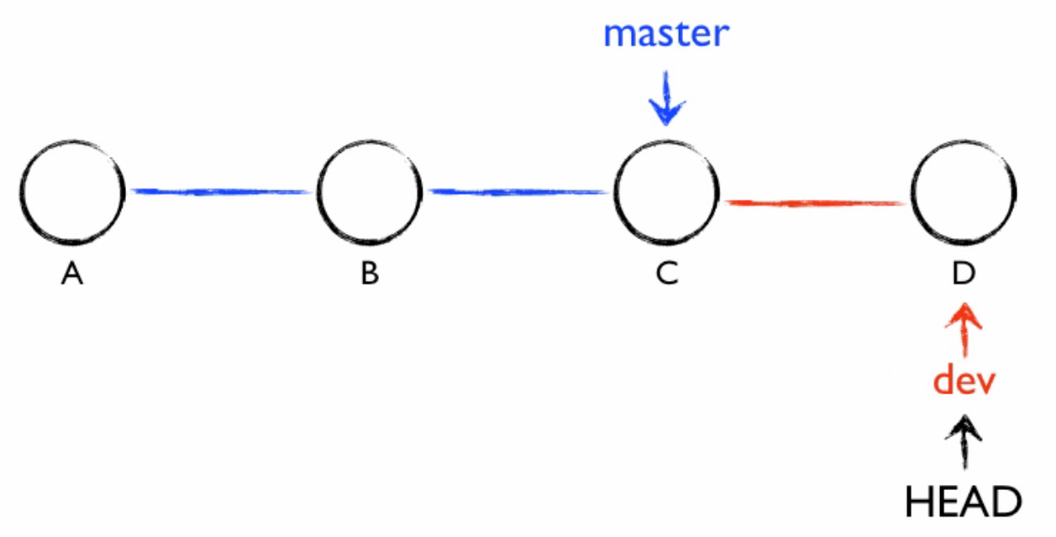
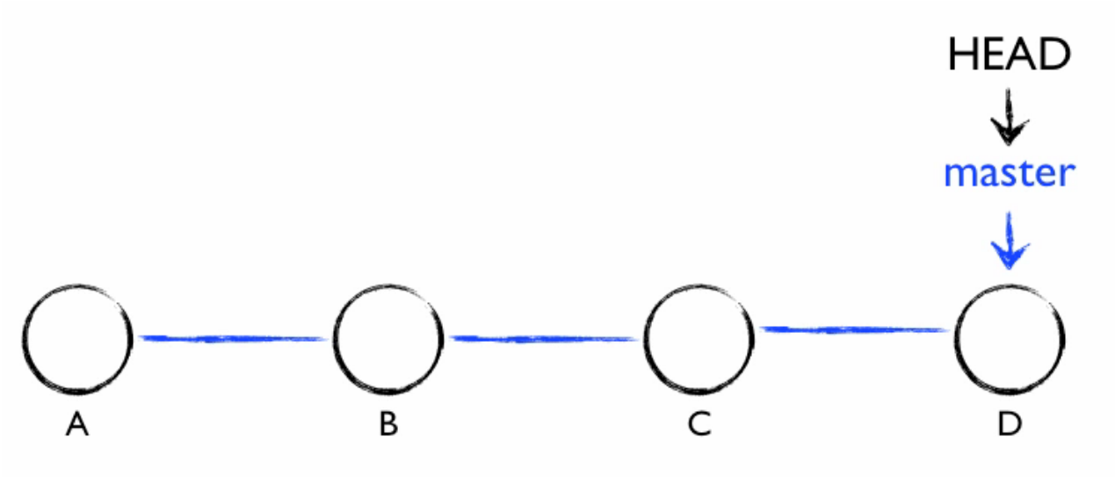
Git 分支

Slide 9
分支控制
查看当前分支情况：
$ git branch //-a选项可以查看远端和本地分支
创建分支：
$ git branch 分支名称
切换分支：
$ git checkout 分支名称 //-b选项可以同时创建并切换分支
合并分支到当前所在分支：
$ git merge 分支名称
删除分支：
$ git branch -d 分支名称 //-D选项强制删除

Slide 10
远端仓库
远端仓库用于在多台机器上同步代码，远端仓库可以是自己搭建的git服务器，也可以是github等远端仓库
同步数据前必须先将本地仓库与远端仓库相关联
多个用户仓库可以关联同一个远端仓库，一个用户仓库也可以关联多个远端仓库（分布式）
可以直接clone远端仓库至本地，即在本地自动新建了一个远端仓库完全一样的副本仓库，该仓库自动与远端仓库关联；还可以创建本地仓库后手动关联某个远端仓库

Slide 11
关联仓库
直接clone（自动关联）：
$ git clone git@github.com:github用户名/git仓库
本地仓库与远端仓库建立关联关系：
$ git remote add 远端仓库名 （默认origin）git@github.com:github用户名/git仓库 //若与多个远端仓库关联则远端仓库名不能设置的一样
查看当前仓库已建立的关联关系：
$ git remote -v

Slide 12
关联分支
不关联分支也可以上传或下载数据，但是关联分支之后上传和下载会更加方便，而且可以查看相关联的分支同步的情况
一个本地仓库的分支只能关联一个远端分支：
$ git branch --set-upstream-to=远端仓库名/远端分支名 本地分支名
查看本地分支的关联情况：
$ git branch -vv
查看所有本地已有关联关系分支的同步情况：
$ git remote show 远端仓库名

Slide 13
数据同步
推送数据至远端分支：
$ git push [远端仓库名 本地分支名：远端分支名] //若已关联远端分支则省略括号内容；若远端无对应分支则创建该名称的分支并推送
从远端拉取数据至本地：
$ git pull [远端仓库名 远端分支名：本地分支名] //若已关联远端分支则省略括号内容；若本地无对应分支则创建该名称的分支并拉取数据
(pull与fetch基本等同，但是在关联分支省略括号直接拉取数据时会存放在 远端仓库名/远端分支名 的临时分支中，需要手动合并分支)
以上操作不会改变分支的关联关系

Slide 14
克隆分支
非官方叫法，意思当远端或本地无对应分支时，先创建对应分支，并同步数据，最后关联分支
从远端克隆本地不存在的分支：
$ git branch 本地分支名 远端仓库名/远端分支名 //若本地已存在该分支会报错
将本地分支克隆到远端仓库：
$ git push -u 远端仓库名 本地分支名：远端分支名
删除远端分支：
$ git push 远端仓库名 --delete 远端分支名

Slide 15
标签功能
标签的作用是省去记忆或查询commit_id的操作，自定义修改版本号方便记忆
创建标签：
$ git tag 标签名 [commit_id] //若创建的标签对应最近一次的修改则括号内容可省略
($ git tag -a 标签名 -m “标签注释” [commit_id] //创建时给标签添加注释)
查看已创建的所有标签：
$ git tag

Slide 16
本地标签操作
查看标签详细信息：
$ git show 标签名
删除本地标签：
$ git tag -d 标签名
恢复至标签对应的修改：
$ git reset --hard 标签名 //恢复至之前的修改不会影响后来创建的标签，即依然可以通过标签恢复回来

Slide 17
远端标签操作
将标签推送至远端仓库：
$ git push 远端仓库名 标签名
批量推送所有本地标签：
$ git push 远端仓库名 --tags
删除远端标签：
//需要先删除本地标签，再推送至远端
$ git push 远端仓库名 :refs/tags/标签名

Slide 18
Github 操作
多人协作的项目，每人都有各自的github账户，也就有各自的远端仓库，本地仓库既可以关联自己的远端仓库，也可以关联他人的远端仓库，但关联他人的远端仓库因缺少密钥认证可能无法向上推送修改
访问他人的远端仓库，点击Fork就可以拷贝一份该仓库的副本至自己的github账户，此时，你就拥有一个和对方一模一样的远端仓库，该副本与原仓库相互独立
本地只能推送至自己的远端仓库，而不会影响原仓库，这时需要在自己的远端仓库点击New pull request请求原仓库作者接受你的修改推送

Slide 19
Github 多人协作
源远端仓库
远端仓库
Fork
New pull request
pull
track
本地仓库

